Slide 1
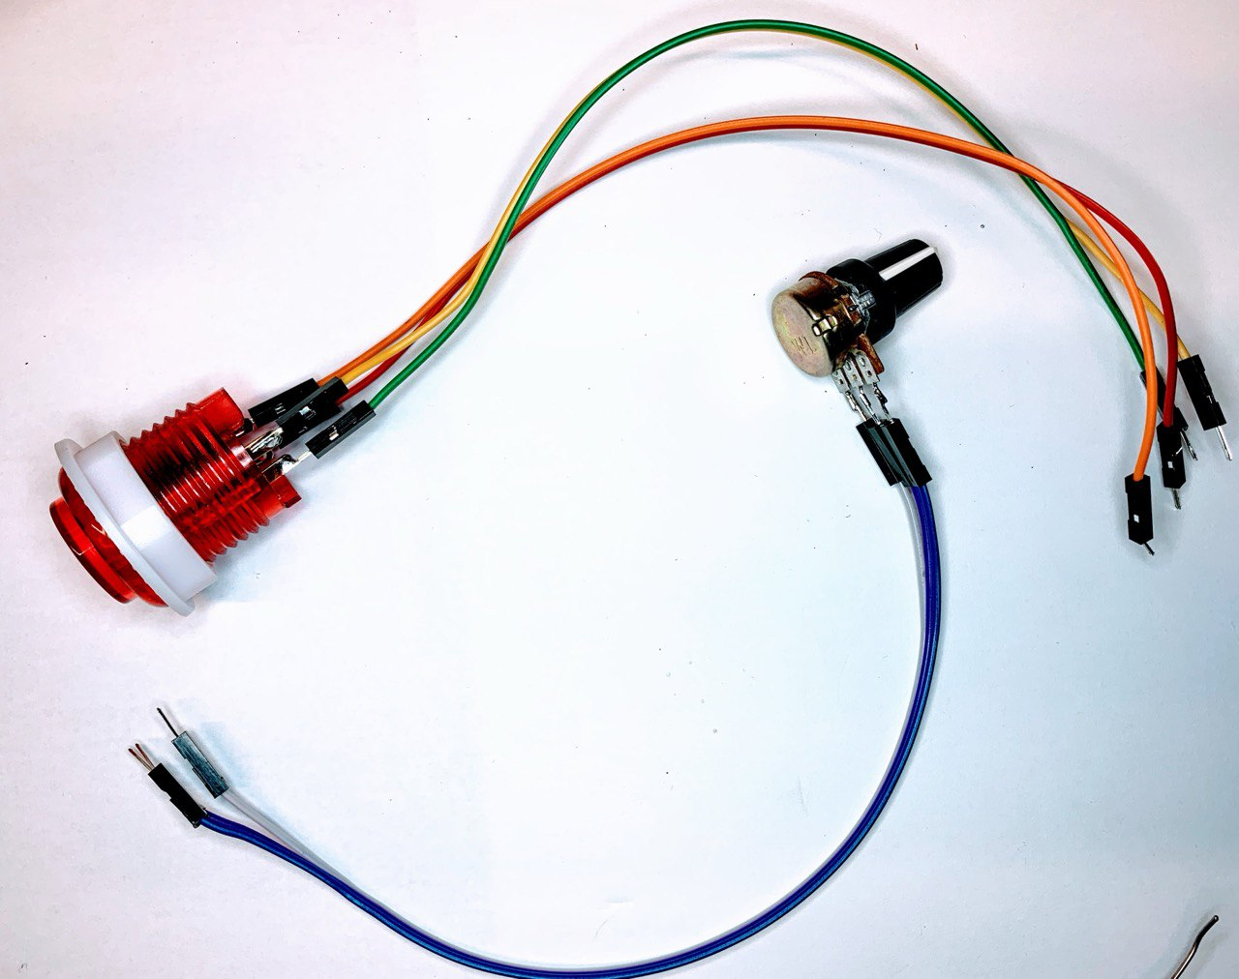
BOUTON D’ARCADE ET POTENTIOMÈTRE

Slide 2
RÉSULTAT FINAL DE LA MICROSOUDURE
Nous voulons réaliser la microsoudure des câbles à bouton d’arcade (interrupteur et DEL) et du potentiomètre tel que montré à droite.

Slide 3
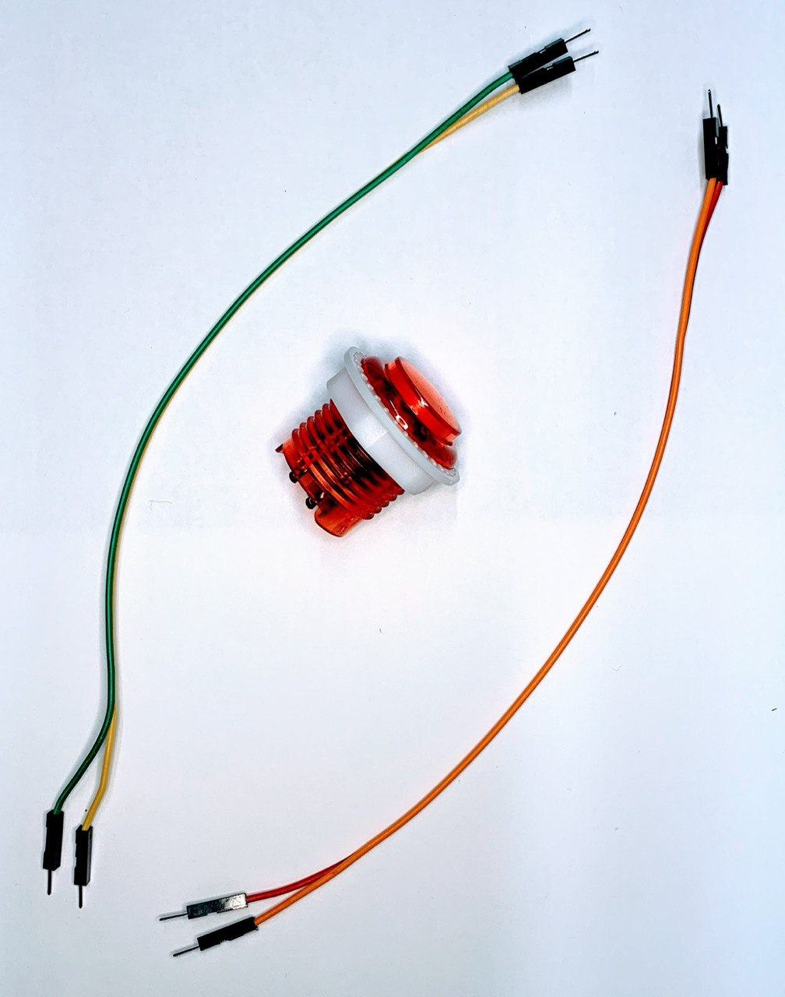
LE DÉBUT POUR LE BOUTON D’ARCADE
Récupérer les pièces dans l’image à droite.

Slide 4
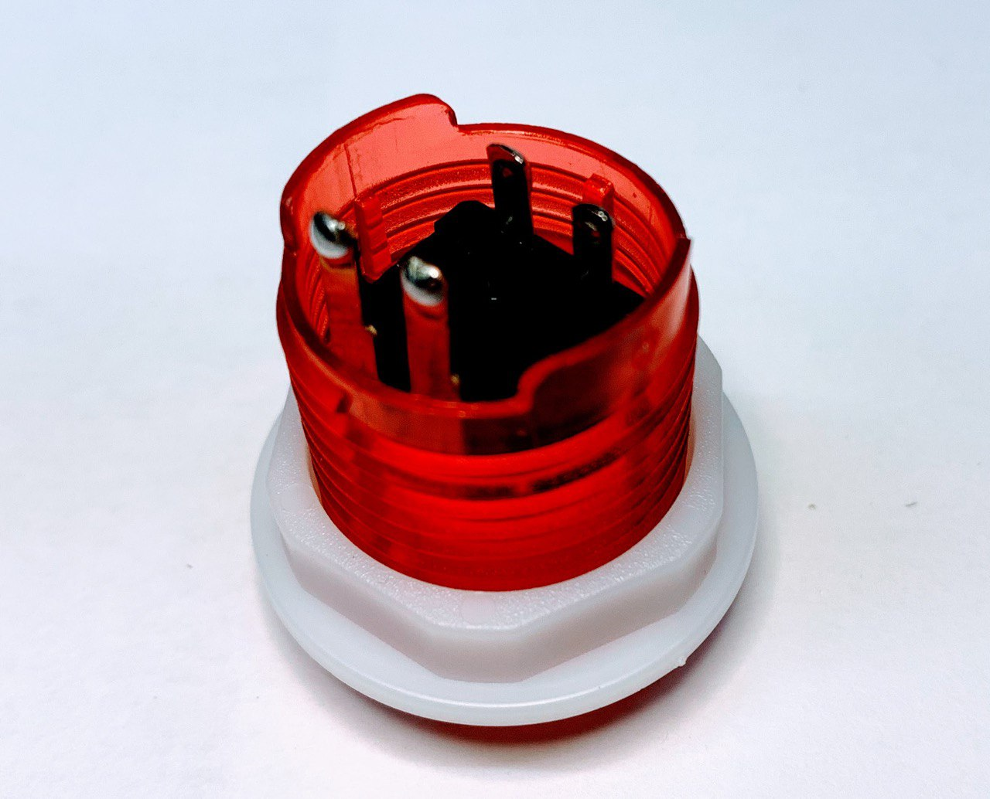
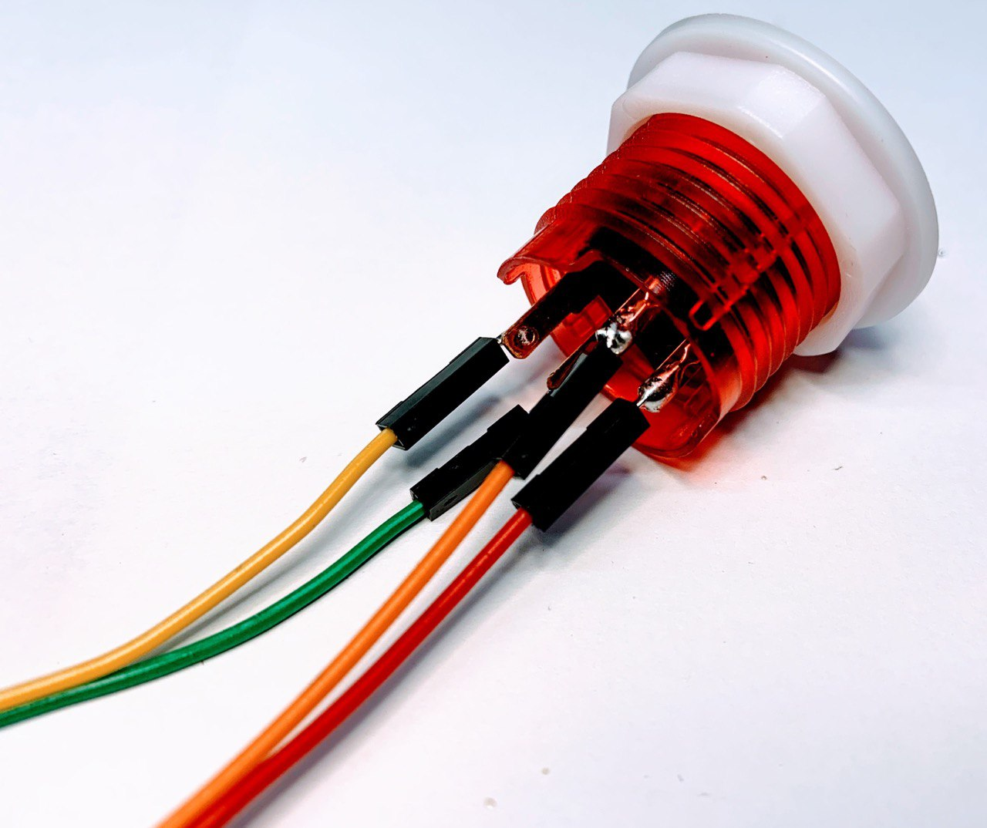
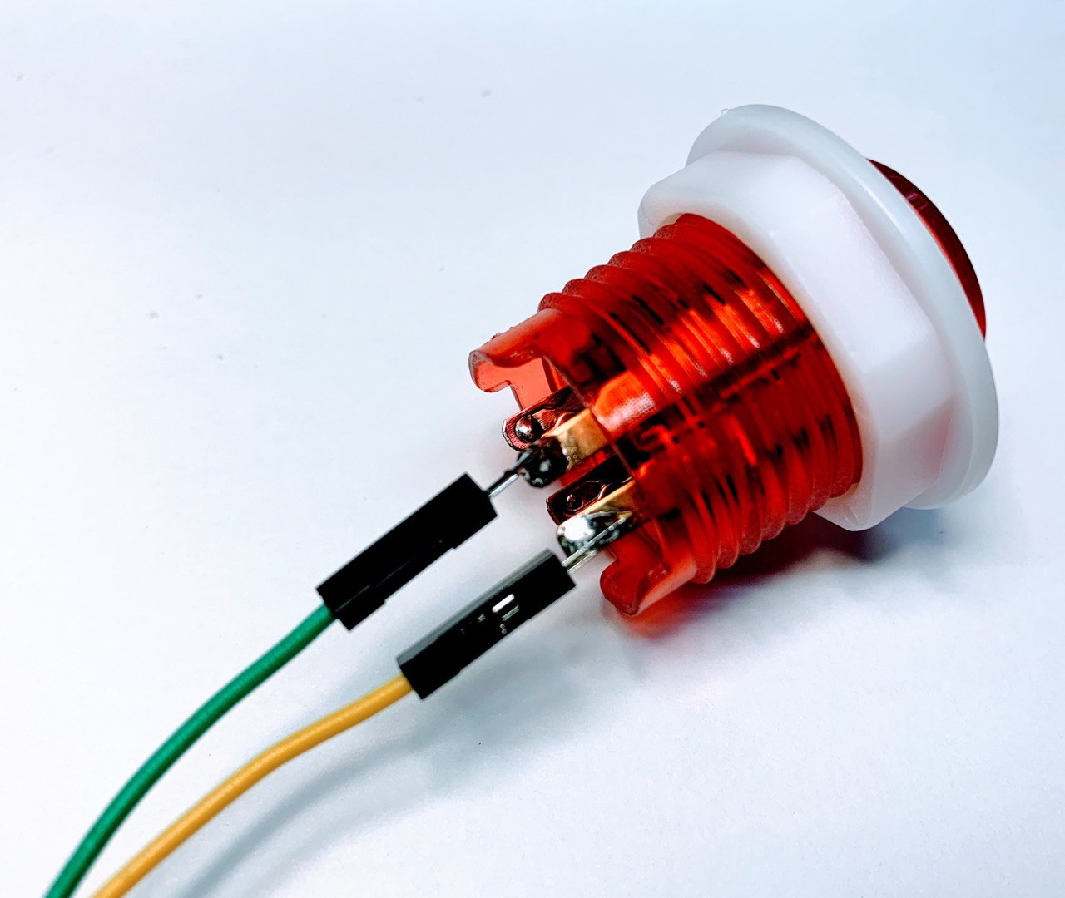
LA MICROSOUDURE DU BOUTON
Réaliser la microsoudure du bouton en plusieurs étapes:
Poser des bulles de métal sur les quatre pattes du bouton d’arcade.
Effectuer la microsoudure de deux câbles à une paire de pattes (les deux du même côté).
Effectuer la microsoudure des deux autres pattes.

Slide 5
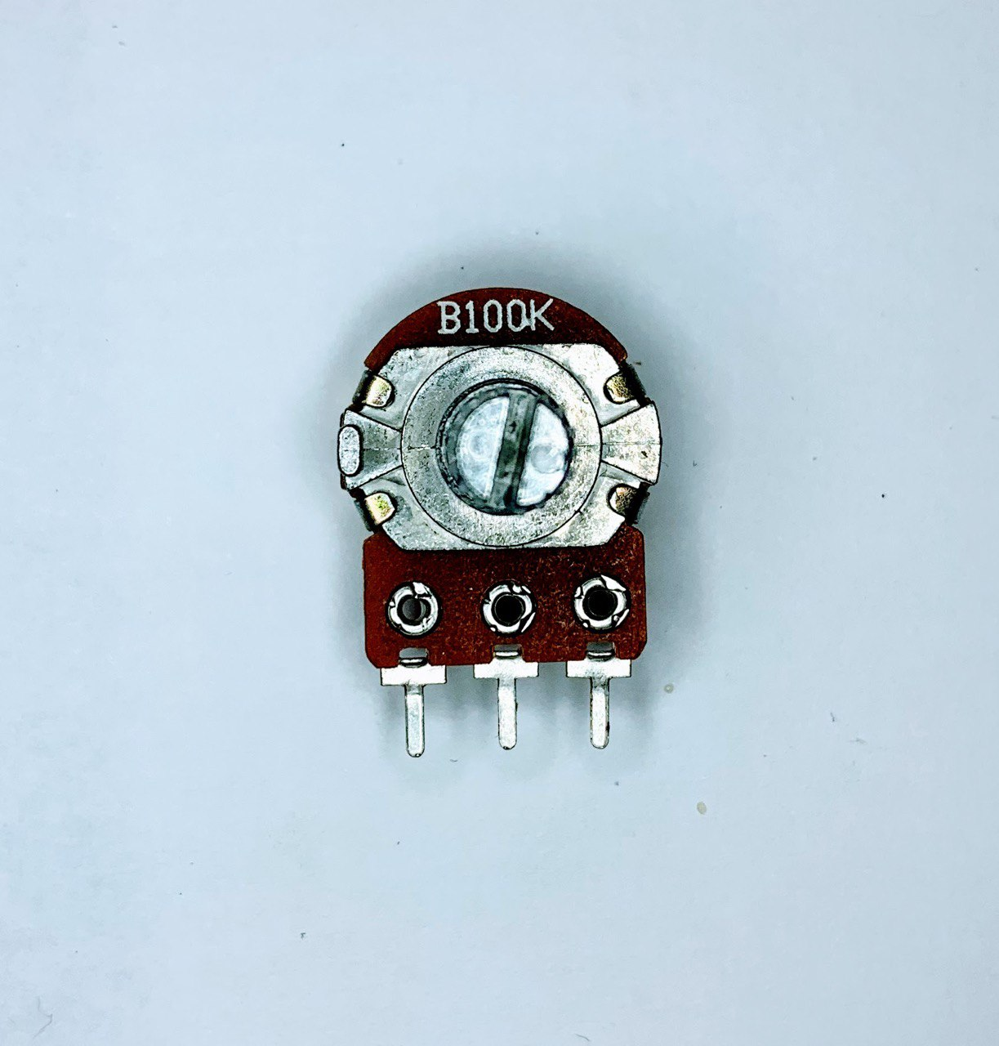
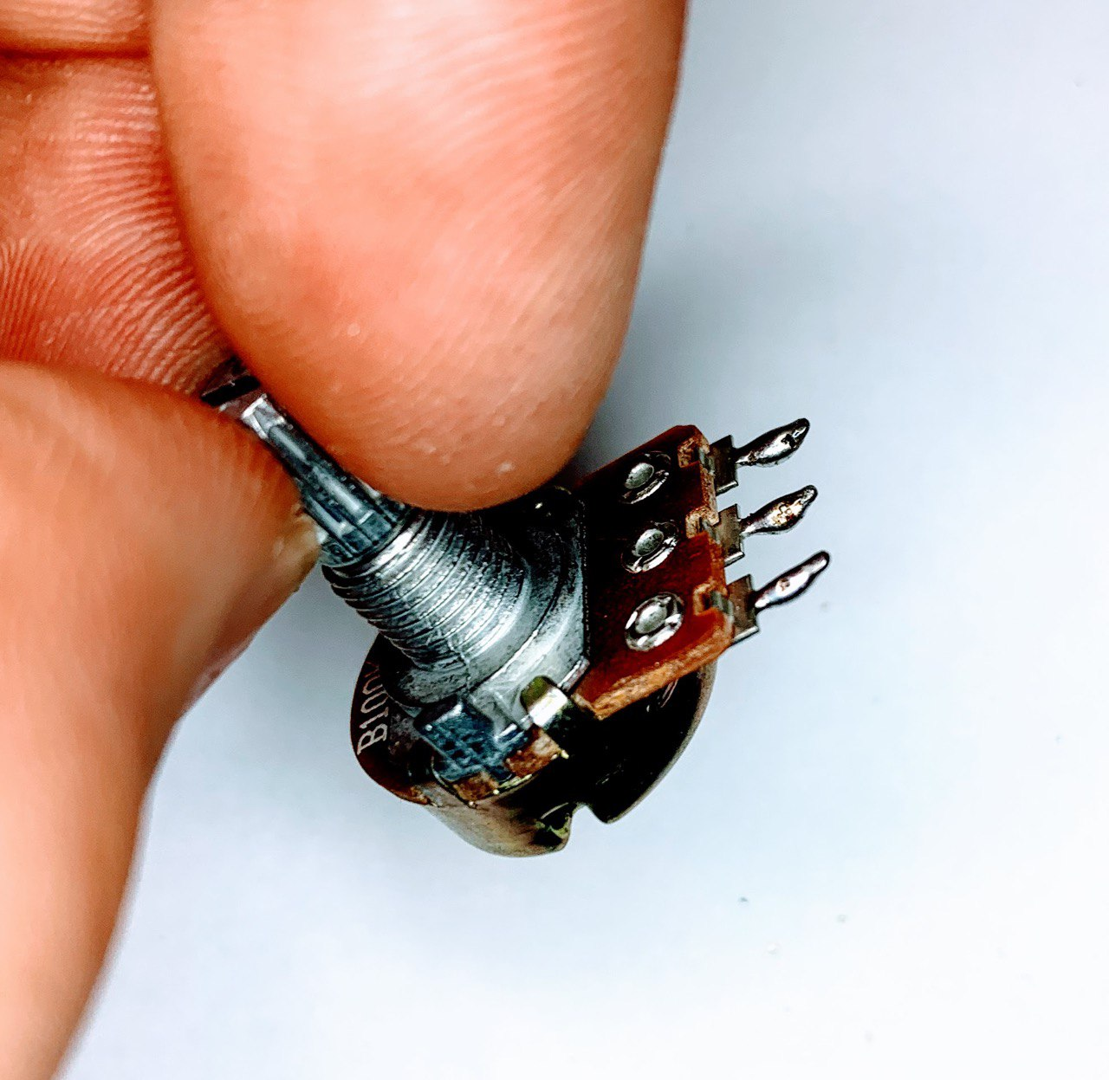
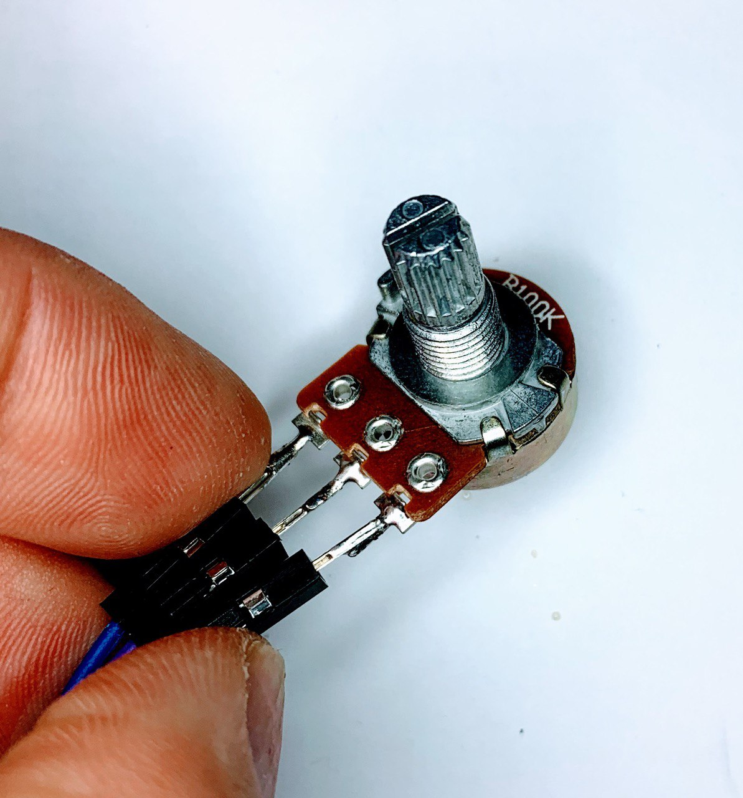
LA MICROSOUDURE DU POTENTIOMÈTRE
Réaliser la microsoudure du potentiomètre en plusieurs étapes:
Poser des bulles de métal sur les trois pattes du potentiomètre.
Effectuer la microsoudure de trois câbles aux pattes.

Slide 6
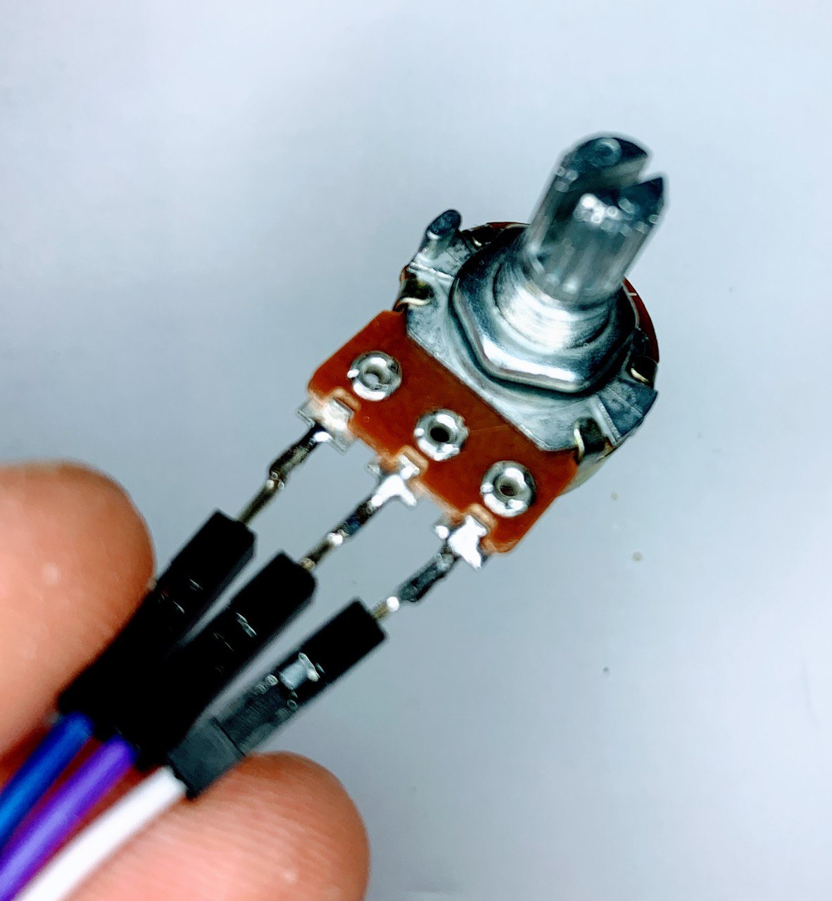
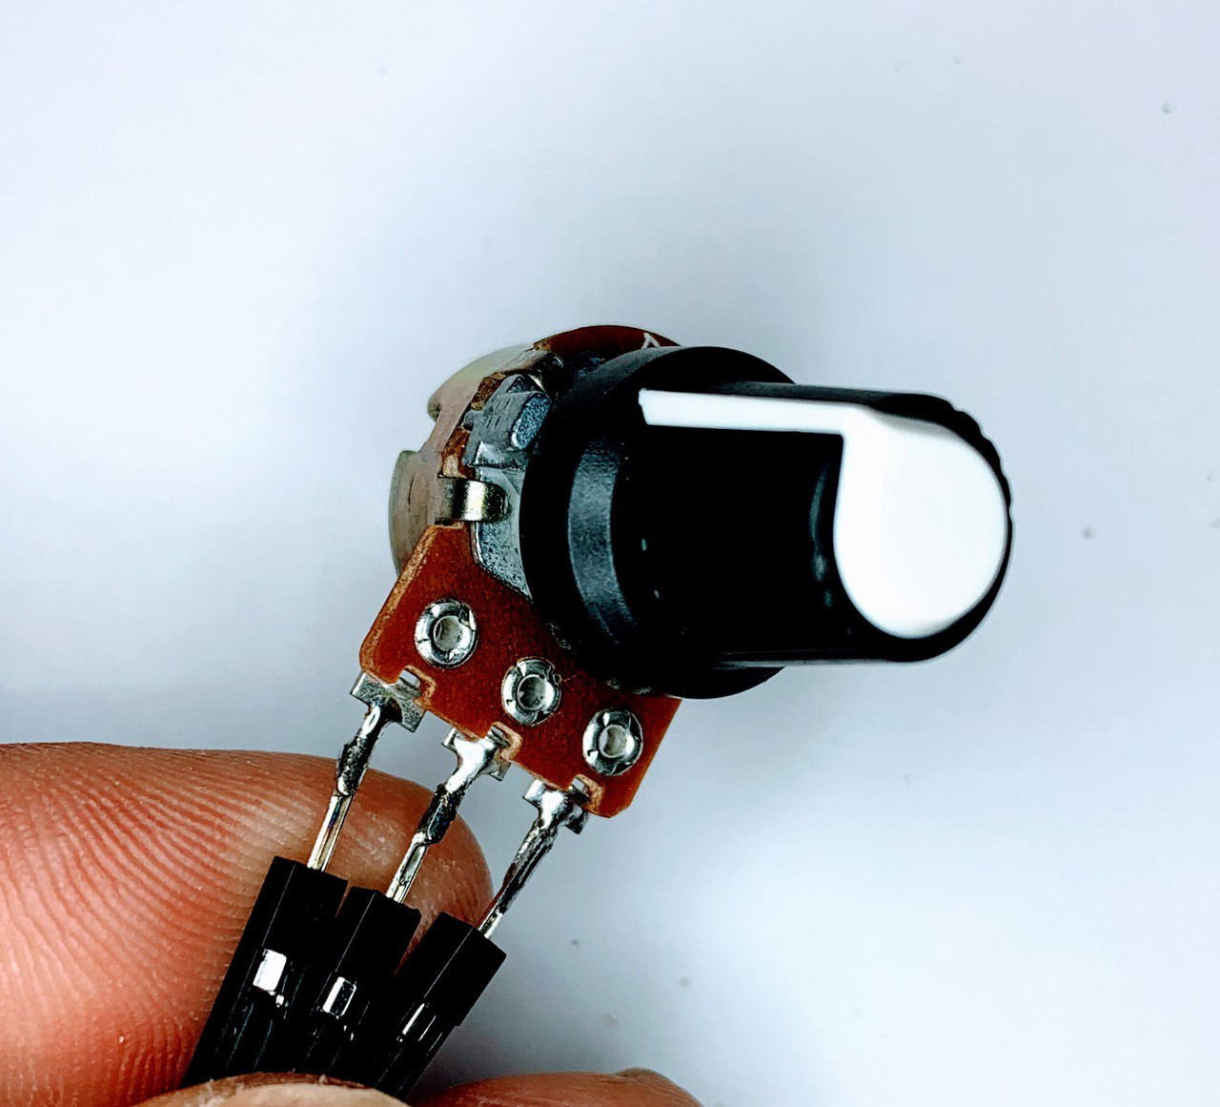
ASSEMBLER LE POTENTIOMÈTRE
Ajouter la rondelle.
Ajouter l’écrou.
Ajouter le bouton de potentiomètre.

Slide 7
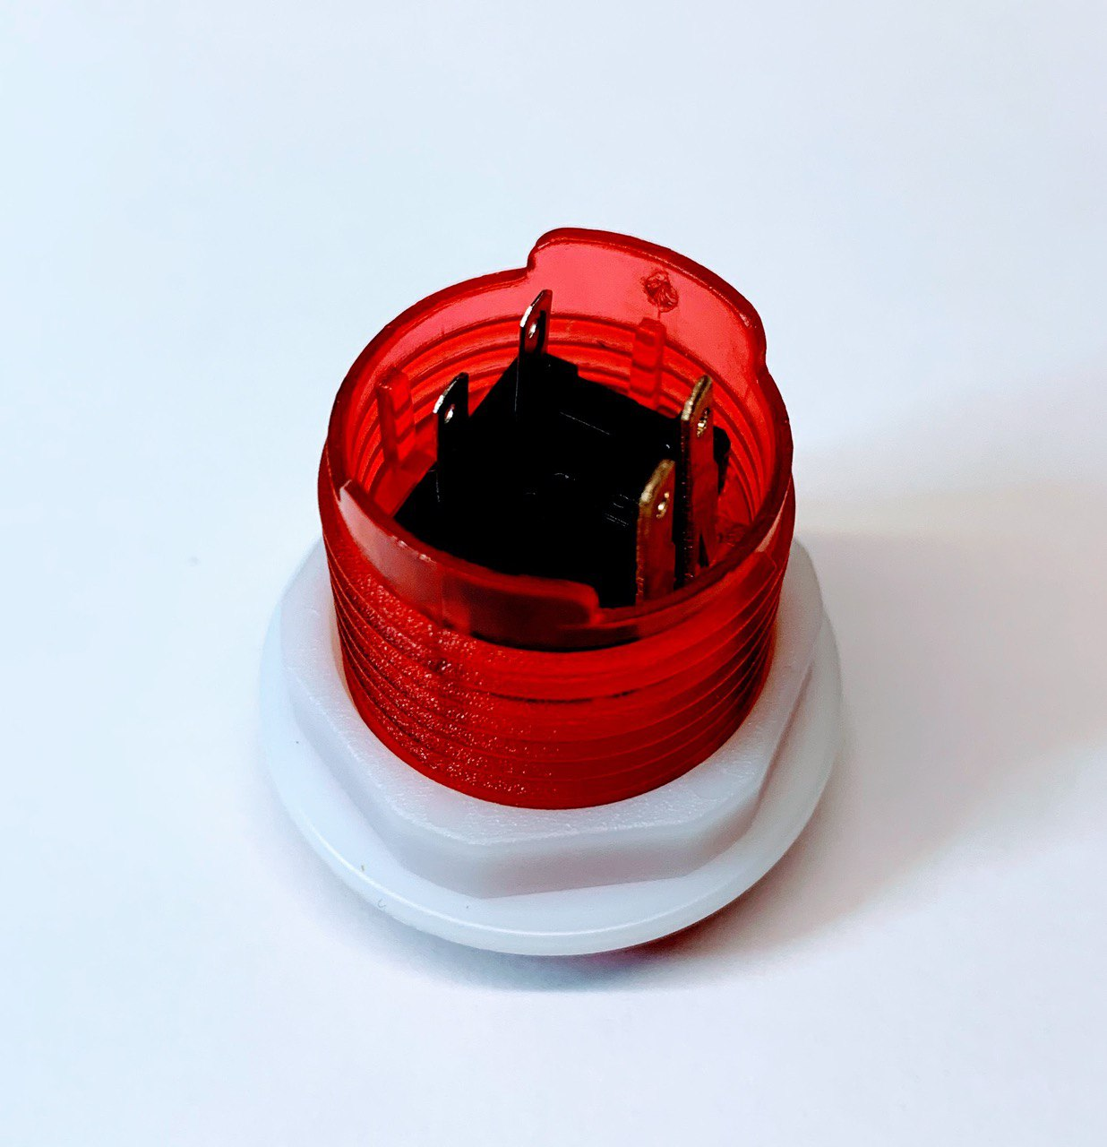
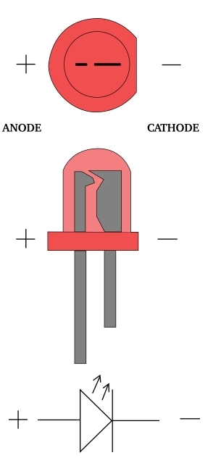
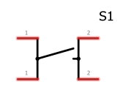
LE BOUTON D’ARCADE
Longues broches dorées : DEL
Broches courtes argentées : interrupteur
Broche 1 de l’interrupteur
Cathode de la DEL
ATTENTION!
Certains boutons d’arcade ont la cathode et l’anode inversée
Anode de la DEL
Broche 2 de l’interrupteur

Slide 8
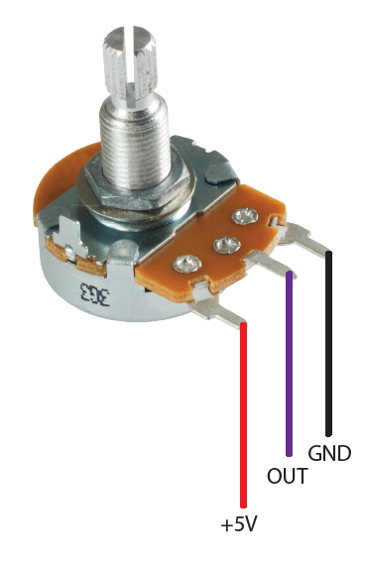
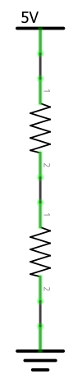
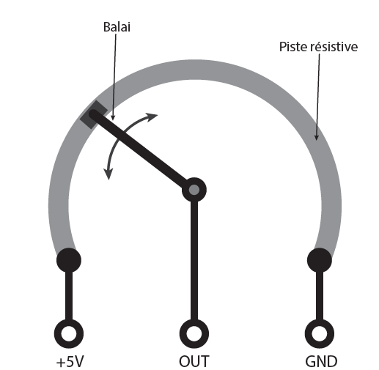
Les broches
Coupe d’intérieur
Circuit équivalent
5V
OUT
GND

Slide 9
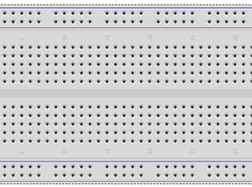
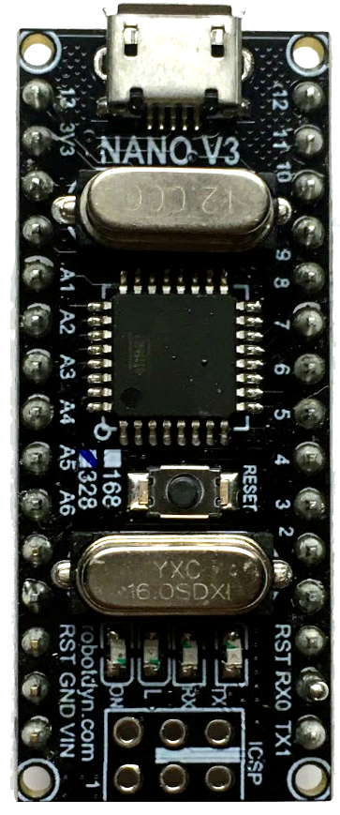
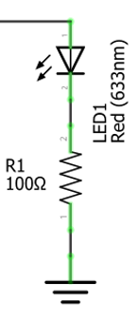
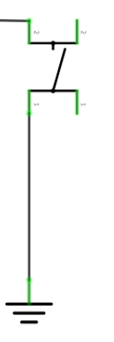
CONNECTER ENSEMBLE
Relier tous les «GND» n’importe où dans la zone en noir. Relier tous les «5V» n’importe où dans la zone en rouge.
Relier les deux zones noires ensemble. De même avec les deux zones rouges.
GND
5V
A1
GND
5V
GND
5V
3 (D3)
4 (D4)

